Slide 1
Tipuri de date structurate-Array
Tipurile de date structurate,spre deosebire de cele simple sunt combinații de alte tipuri definite prin descrierea componentelor și prin indicarea unor metode de structurare1

Slide 2
In tablou (array) este o structura formata dintr-un numar fixat de componente de acelasi tip, numit tip de baza. Numarul de componente este determinat de numarul de valori ale indicilor, care sunt obligatoriu tipuri ordinale

Slide 3
Exemplu:
Sa se afiseze suma si produsul la numerele preluate in vector.
Program M1; var a :array[1..100] of integer; i,n,p,s:integer; BEGIN writeln(‘introduceti nr. de elemente’); readln(n); For i:=1 to n do begin writeln(‘A[,’i’,]=’); readln(A[i]); end; For i:=1 to n do write(A[i]:3); s:=o;n:=1; For i :=1 to n do s:=s+A[i]; p:=p*A[i]; writeln(‘suma este’,s); writeln(‘produsul este’,p); readln; END.

Slide 4
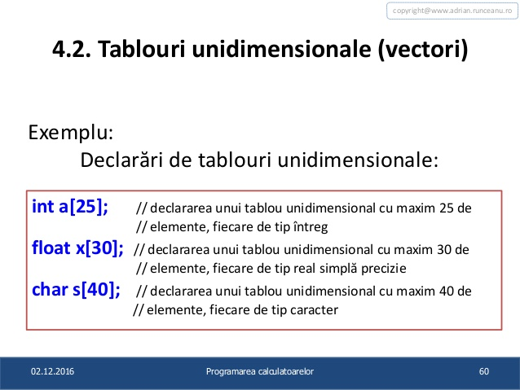
Tabloul unidimensional (vector)
Un sir de elemente de acelasi tip, in care conteaza ordinea elementelor, se numeste vector sau tablou unidimensional.

Slide 5
Exemplu:
Program P77;
{ Suma componentelor variabilei x de tip Vector }
type Vector = array [1..5] of real;
var x : Vector; i : integer;
s : real;
Begin
writeln(’Dati 5 numere:’); for i:=1 to 5 do readln(x [i]);
writeln(‘Ati introdus:’);
for i:=1 to 5 do writeln(x [i]);
s:=0; for i:=1 to 5 do
s:=s+x [i];
writeln(’Suma=’, s);
readln;
end.

Slide 6
Tablou bidimensional (matrice)
O matrice este o forma de organziare a datelor de acelasi tip. O matrice reprezinta un tablou bidimensional in care sunt stocate date de acelasi tip. Elementele dintr-o matrice pot fi identificate dupa linia si coloana pe care se afla.

Slide 7
Exemplu:
Program P79; { Suma componentelor variabilei m de tip Matrice }
type Matrice = array [1..3, 1..4] of real;
var m : Matrice
; i, j : integer;
s : real;
Begin
writeln(Dati componentele m [i,j]:’); for i:=1 to 3 do
for j:=1 to 4 do
begin
write(’m[’, i, ’,’, j, ’]=’);
readln(m[i,j]);
end;
writeln(‘Ati introdus’);
for i:=1 to 3 do
begin
for j:=1 to 4 do
write(m[i,j]);
writeln;
end; s:=0;
for i:=1 to 3 do
for j:=1 to 4 do
s:=s+m[i,j];
writeln(’Suma=’, s);
readln;
end.

